Slide 1

সবাইকে স্বাগতম

Slide 2

পরিচিতি
শ্রেণী- নবম
বিষয়-গণিত
অধ্যায়-পঞ্চম
সময়-৪৫মিনিট
মোঃকামরুজ্জামান বিশ্বাস
সহকারী শিক্ষক
পিপরুল বালিকা উচ্চ বিদ্যালয়,নাটোর ।
Email-kzamantqi2@ gmail.com

Slide 3
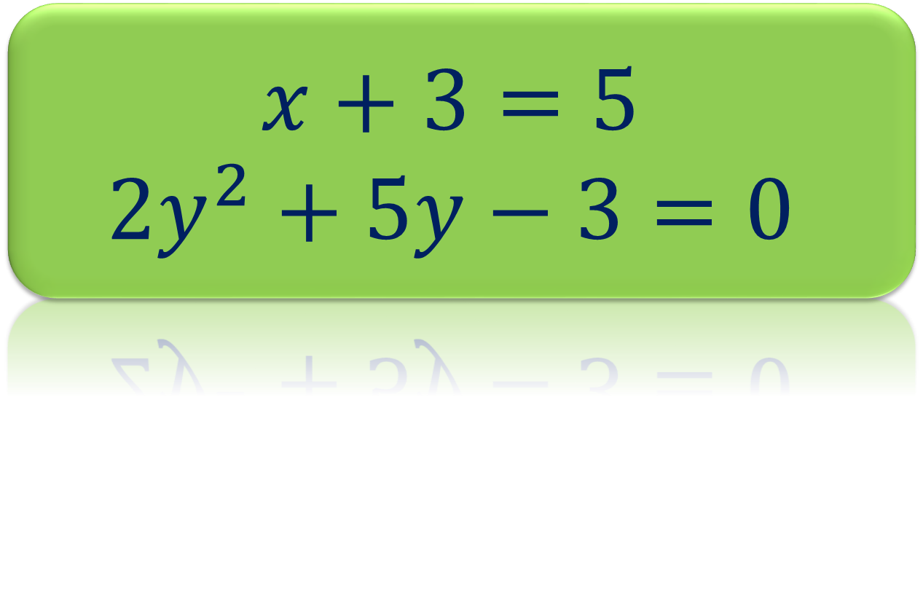
$$x+3=5$$
$$2y^{2}+5y−3=0$$
বলোত তোমোরা কি দেখতে পাচ্ছ ?
এক চলক বিশিষ্ট সমীকরণ

Slide 4
এই পাঠ শেষে শিক্ষার্থীরা-
◊ চলকের ধারণা ব্যাখ্যা করতে পারবে।
◊ সমীকরণ ও অভেদের পার্থক্য করতে পারবে।
◊ একঘাত সমীকরণ সমাধান করতে পারবে।

Slide 5
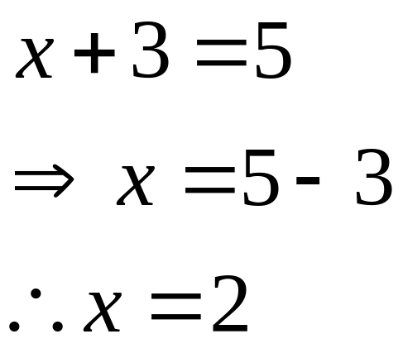
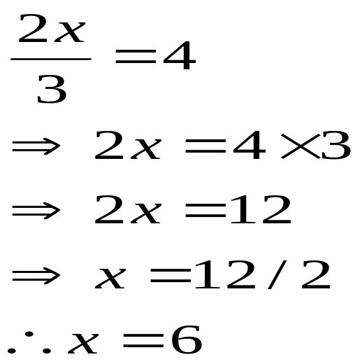
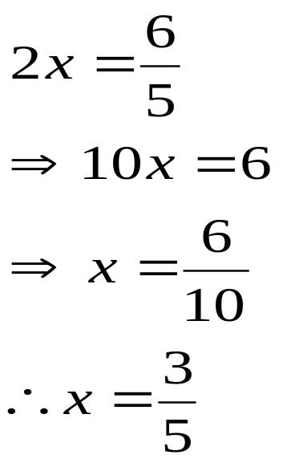
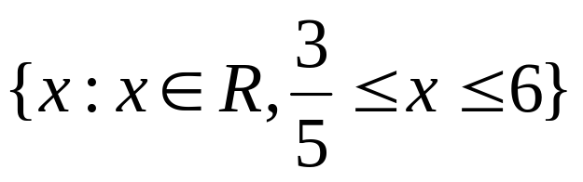
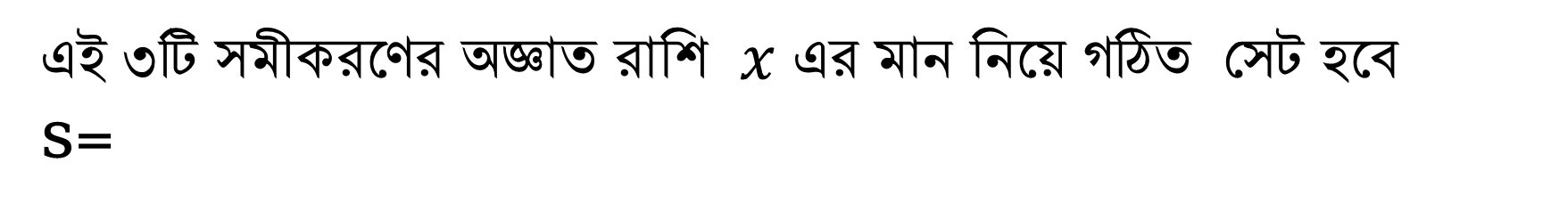
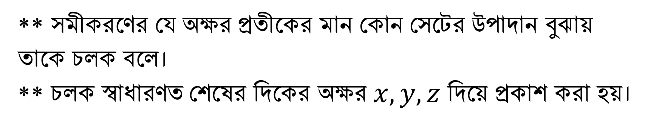
এই ৩টি সমীকরণের অজ্ঞাত রাশি $x$ এর মান নিয়ে গঠিত সেট হবে
s=
** সমীকরণের যে অক্ষর প্রতীকের মান কোন সেটের উপাদান বুঝায় তাকে চলক বলে।
** চলক স্বাধারণত শেষের দিকের অক্ষর $x,y,z$দিয়ে প্রকাশ করা হয়।

Slide 6
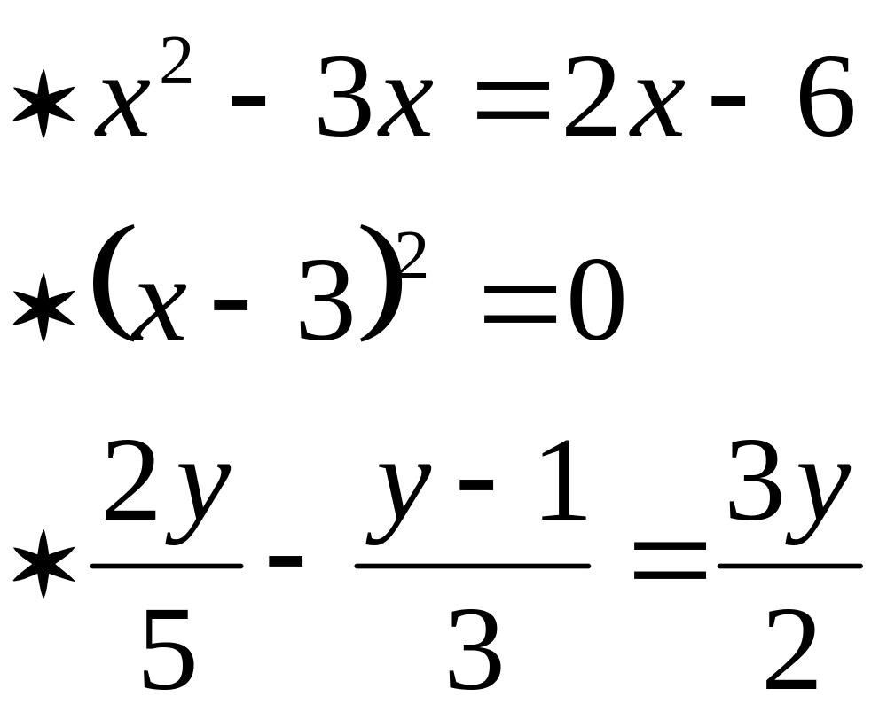
সমীকরণ
মূলের সংখ্যা
চলকের সর্বোচ্চ ঘাত
2
2
1
2
2
1
সমীকরণের বৈশিষ্ট গুলো বলো

Slide 7
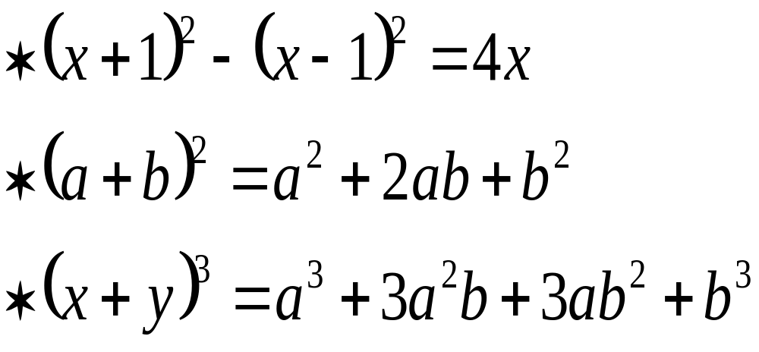
সমীকরণ
চলকের সর্বোচ্চ ঘাত
মূলের সংখ্যা
অসংখ্য
অসংখ্য
2
2
3
অসংখ্য
সমীকরণের বৈশিষ্ট গুলো বলো

Slide 8
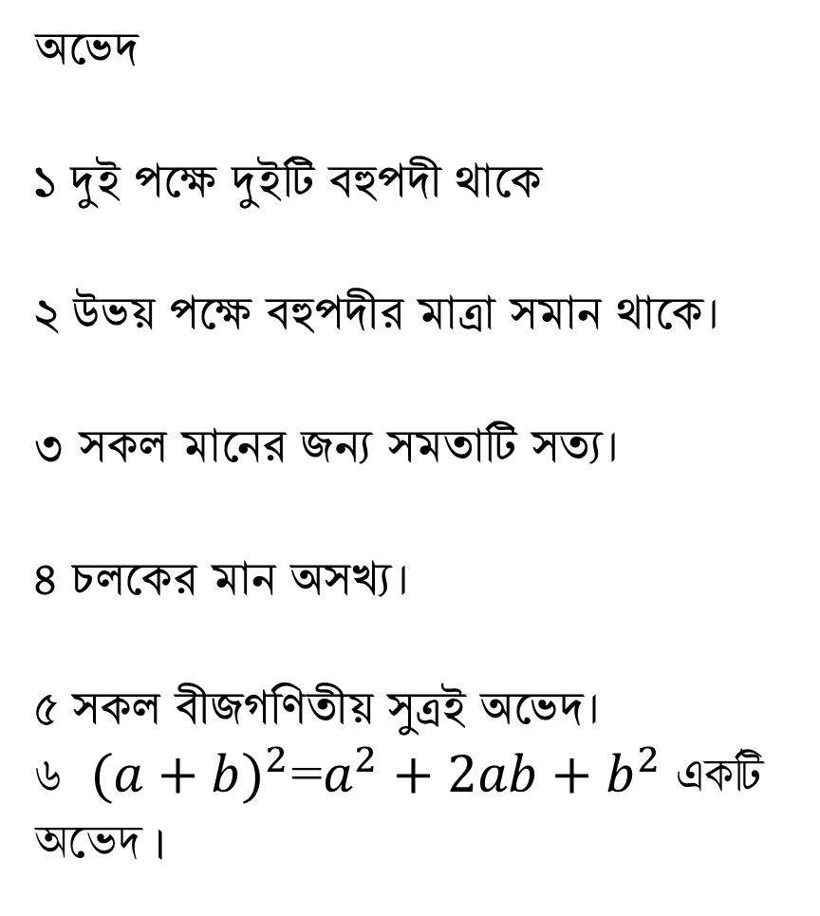
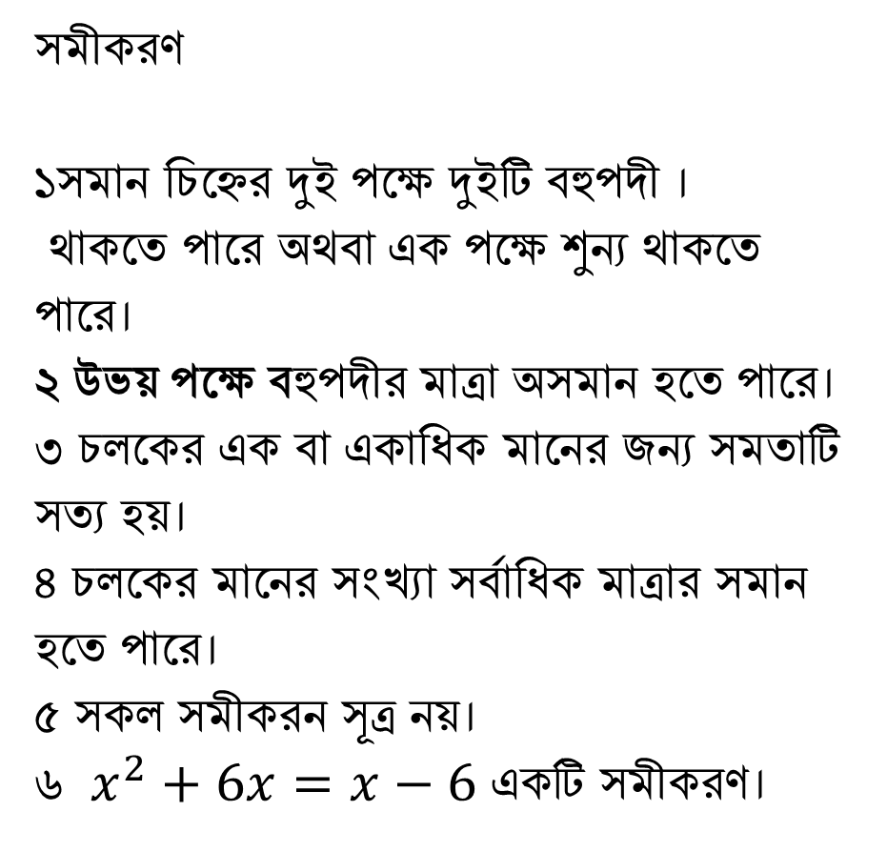
সমীকরণ ও অভেদের পার্থক্য-
সমীকরণ
১সমান চিহ্নের দুই পক্ষে দুইটি বহুপদী ।
থাকতে পারে অথবা এক পক্ষে শুন্য থাকতে পারে।
২ উভয় পক্ষে বহুপদীর মাত্রা অসমান হতে পারে।
৩ চলকের এক বা একাধিক মানের জন্য সমতাটি সত্য হয়।
৪ চলকের মানের সংখ্যা সর্বাধিক মাত্রার সমান হতে পারে।
৫ সকল সমীকরন সূত্র নয়।
৬ $x^{2}+6x=x−6$ একটি সমীকরণ।
অভেদ
১ দুই পক্ষে দুইটি বহুপদী থাকে
২ উভয় পক্ষে বহুপদীর মাত্রা সমান থাকে।
৩ সকল মানের জন্য সমতাটি সত্য।
৪ চলকের মান অসখ্য।
৫ সকল বীজগণিতীয় সুত্রই অভেদ।
৬ ${(a+b)}^{2}$=$a^{2}+2ab+b^{2}$ একটি অভেদ ।

Slide 9
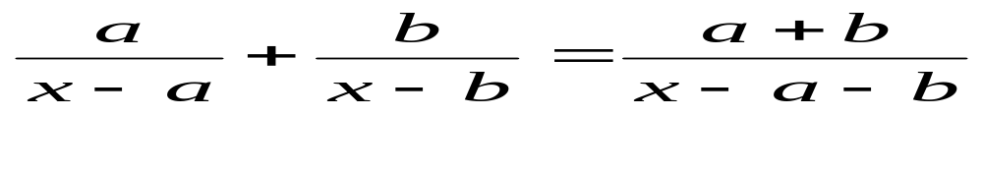
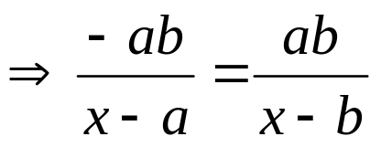

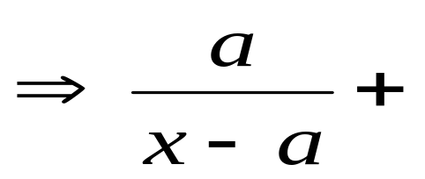
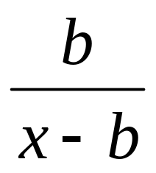
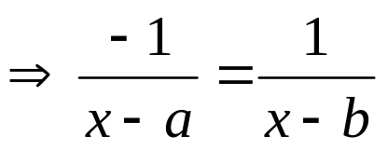
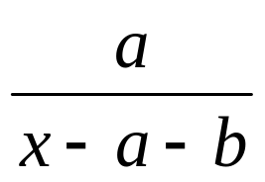
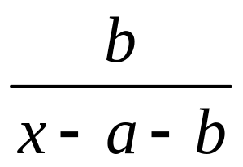
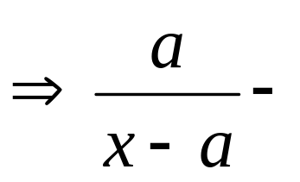
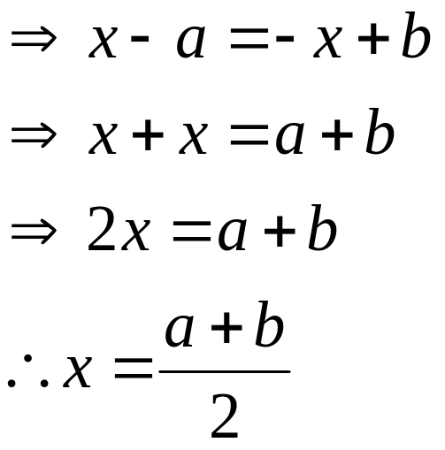
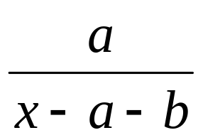
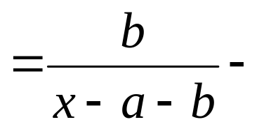

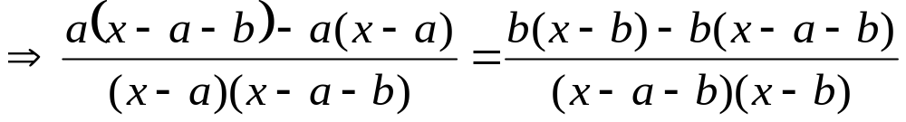
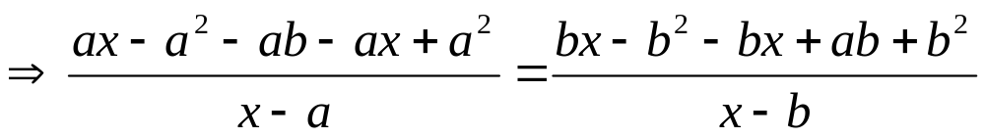


৭।
সমাধান
=
+
নির্ণেয় সমাধান $x=\frac{a+b}{2}$
Ans$x=\frac{a+b}{2}$

Slide 10
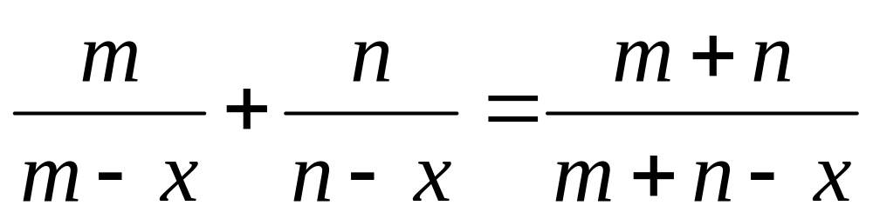
জোড়ায় কাজ-তিনটি করে অভেদ লিখ।
দলগত কাজ- সমাধান সেট নির্ণয় কর

Slide 11


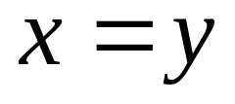

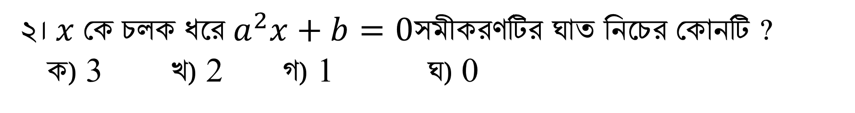
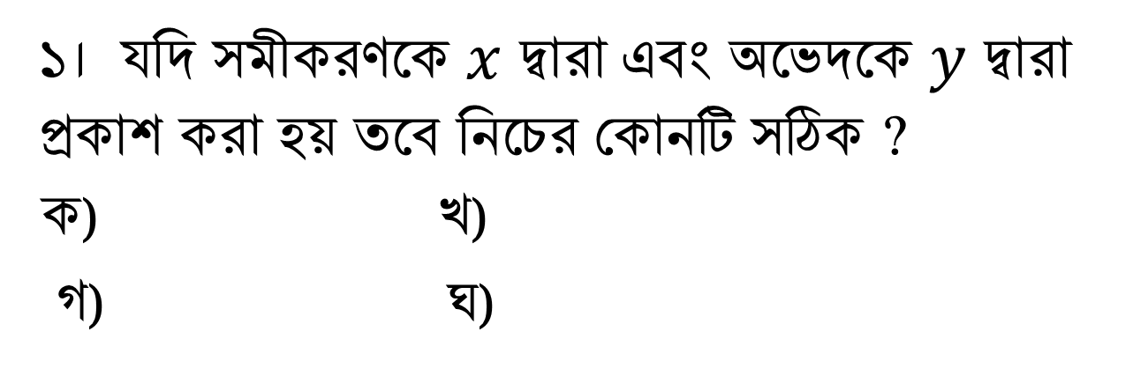
মুল্যায়ন-
১। যদি সমীকরণকে $x$ দ্বারা এবং অভেদকে $y$ দ্বারা প্রকাশ করা হয় তবে নিচের কোনটি সঠিক ?
ক) খ)
গ) ঘ)
২। $x$কে চলক ধরে $a^{2}x+b=0$সমীকরণটির ঘাত নিচের কোনটি ?
ক) 3 খ) 2 গ) 1 ঘ) 0

Slide 12
বাড়ির কাজ-
# একটি বিদ্যালয়ের নবম শ্রেণীর একটি পরীক্ষায় x জন ছাত্রের গণিতে প্রাপ্ত মোট নম্বর 1950 .একটি পরীক্ষায় অন্য একজন ছাত্রের গণিতে প্রাপ্ত নম্বর 34 যোগ করায় প্রাপ্ত নম্বরের গড় 1 কমে গেল।
ক)পৃথকভাবে x জন ছাত্রের এবং নতুন ছাত্রসহ সকলের প্রাপ্ত নম্বরের গড় x এর মাধ্যমে লেখ ।
খ) প্রদত্ত শর্তানুসারে সমীকরণ গঠন করে দেখাও যে,$x^{2}+35x−1950=0$
গ) x এর মান বের করে দুইক্ষেত্রে নম্বরের গড় কত তা নির্ণয় কর ।

Slide 13

ধন্যবাদ

